Slide 1
PHI v teorii a praxi
Prof. MUDr. Ondřej Topolčan, CSc.
FN Plzeň a LFUK Plzeň

Slide 2
Témata přednášky
Charakteristika laboratorních parametrů
Způsoby hodnocení
Referenční hodnoty
Algoritmus pro diagnostiku
Algoritmus pro volbu léčby
Kazuistiky
Závěr

Slide 3
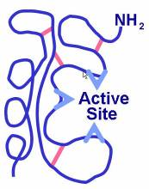
Biomarkery na bázi PSA
free PSA
tPSA
pPSA
BPSA
inPSA
Lys182
NH
2
clip
NH
2
Pro
Lys145
COO
COO
clip
COO
Ca
BPH
?
Notes:
In the serum, the PSA antigen exist in various molecular forms.
PSA is complexed with the ACT to prevent damaging proteolytic activity of the PSA enzyme.
The non-complexe form of PSA, the freePSA are inactive. There is the proPSA which correspond to a pro from of the PSA molecule with a Pro-peptide blocking the catalytic activity. The BPSA corresponds to a PSA molecules with internal cleavage sites and the intact inactive PSA.

Slide 4
Prostate health index PHI
Index zdravé prostaty
pro[-2] PSA
fPSA
tPSA
(pro [-2] PSA/fPSA)*√tPSA
phi

Slide 5
Měření a hodnocení
Běžná praxe
Měříme
Hodnotíme
Celkové PSA
Volné (free) fPSA
Pro-2-PSA
PSA
  V závislosti na věku
  V závislosti na objemu
  V závislosti na dynamice vzestupu
fPSA/ tPSA v %
Volné (free) fPSA
  Neuvádí se jako výsledek
  Nehodnotí se absolutní hodnota
Pro-2-PSA
  Uvádí se výsledek
  Nehodnotí se absolutní hodnota
PHI

Slide 6
Měření a hodnocení
Plzeň
Měříme
Hodnotíme
Celkové PSA tPSA
Volné (free) fPSA
Pro-2-PSA
PSA
  V závislosti na věku
  V závislosti na objemu
  V závislosti na dynamice vzestupu
fPSA/ tPSA jako poměr, ne %
Volné (free) fPSA
  Uvádíme jako výsledek
  Nehodnotíme absolutní hodnotu
Pro-2 – PSA
  Uvádíme výsledek
  Hodnotíme absolutní hodnotu
PHI

Slide 7
PSA a izoformy
Referenční hodnoty FN Plzeň
tPSA (µg/l)
do 39 let | 0 – 2,0
40-49 let | 0 – 2,5
50-59 let | 0 – 3,5
60-69 let | 0 – 4,5
nad 70 let | 0 – 6,5
Poměr fPSA / tPSA
nad 0,20 | benigní onemocnění
0,15 - 0,20 | šedá zóna
0 - 0,15 | maligní nádor
PHI
Pro-2-PSA
0-30 | benigní onemocnění
30-40 | šedá zóna
nad 40 | maligní nádor
0 -18 | benigní onemocnění
18 - 25 | šedá zóna
nad 25 | maligní nádor

Slide 8
Měření a hodnocení
Plzeň - perspektiva
Měříme
Hodnotíme
Celkové PSA tPSA
Volné (free) fPSA
Pro-2-PSA
PSA
  V závislosti na věku
  V závislosti na objemu
  V závislosti na dynamice vzestupu
fPSA
  Uvádíme jako výsledek
  Hodnotíme absolutní hodnotu
fPSA/ tPSA jako poměr, ne %
Pro-2 – PSA
  Uvádíme výsledek
  Hodnotíme absolutní hodnotu
PHI
Celkové vyhodnocení počítačovým programem
Slovní komentář k výsledku

Slide 9
Sensitivita a specifita tPSA, %fPSA , pro- 2- PSA , PHI
Parametr | AUC
PHI | 0.81180
Pro-2-PSA | 0.73910
%free PSA | 0.75009
PSA | 0.56832

Slide 10
Lze pomocí biomarkerů predikovat agresivitu nádoru?
Biomarkery vs. Gleason score

Slide 11

Algoritmus pro diagnostiku karcinomu prostaty
tPSA | PHI | MR | PET/ MR | Biopsie | Re biopsie
0 - 2 | ne | ne |  | ne
2 - 10 | < 40 | ne |  | ne
 | > 40 | ano |  | ano | ano
10 -20 | < 40 | ano |  | ano/ne | ne
 | > 40 | ne | ano | ano | ano

Slide 12
Algoritmus pro volbu léčby karcinomu prostaty
tPSA | PHI | Monitorace | Zvolená chirurgická léčba | Onkolologická léčba
0 - 2 | ne | 1 x 2 roky | - | -
2 - 20 | < 40 | 1 x ročně | - | -
 | > 40< 80 | ano | Nervy šetřící RAPE
 | >80< 120 | ano | RAPE
 | > 120 | ne | ne | ano

Slide 13
Prognóza a PHI ?
Stejné PSA Různé PHI
Patient 1
Patient 2
 | 8/2013 | 2/2014 | 10/2014 | 1/2016
PSA | 18 | 26 | 25 | 24
fPSA/PSA |  | 0,14 | 0,10 | 0,10
PHI |  | 36 | 24 | 32
 | 10/2014
PSA | 23
fPSA/PSA | 22
PHI | 98
Opakovaně zvýšené PSA
2x negativní biopsie
Objem prostaty 35 mL
MRI pozitivní
Biopsie Gleason 7
Operační Gleason 9
3x negativní biopsie před 2/2014
MRI negativní
Objem prostaty125 mL

Slide 14
Stejné PSA a jiné PHI jiná prognóza
Pacient 1
Pacient 2
 | 11/2016
PSA | 83
fPSA/PSA | 0,08
pro-2- PSA | 88
PHI | 238
 | 10/2014
PSA | 83
fPSA/PSA | 0, 22
pro-2- PSA | 10
PHI | 8
3x negativní biopsie
MRI negativní
Objem prostaty 75 mL
2x negativní biopsie
MRI negativní
Objem prostaty 145 mL

Slide 15
tPSA < 10
PSA | fPSA/PSA | PHI | Biopsie
9,0 | 0,23 | 17 | neg
7,3 | 0,12 | 34 | neg.
9,9 | 0,19 | 32 | neg.
4,9 | 0,15 | 19 | neg.
6,9 | 0,15 | 28 | neg
7,8 | 0,15 | 34 | neg
5,9 | 0,16 | 29 | neg
7,6 | 0,16 | 35 | neg
8,6 | 0,28 | 28 | neg
PSA | fPSA/PSA | PHI | Biopsie
6,0 | 0,23 | 140 | G9
2,48 | 0,35 | 212 | G9
5,05 | 0,10 | 68 | G8
8,52 | 0,13 | 104 | G8
4,51 | 0,17 | 71 | G8
3,3 | 0,21 | 85 | G7
4,1 | 0,20 | 79 | G7
6,6 | 0,18 | 96 | G8
3,9 | 0,23 | 85 | G8
8,2 | 0,12 | 85 | G 7

Slide 16
Dynamické monitorování PHI
64 let
Negativní biopsie (2010), negativní MRI
Per rektum normální nález.
Objem prostaty 87 mL
 | 2010 | 2013 | 2014 | 2014 | 2015 | 2016
PSA | 5,6 | 8,8 | 9,4 | 9,2 | 6,8 | 7,7
freePSA/PSA |  | 0,17 | 0,17 | 0,17 | 0,17 | 0,22
proPSA |  | 15 | 19 | 19 | 16 | 15
PHI |  | 29 | 27 | 35 | 37 | 25

Slide 17
Dynamické monitorování PHI
 | 7/2012 | 2/2013 | 1/2014 | 1/2016
PSA | 8 | 9 | 5 | 9
fPSA/PSA |  | 0,14 | 0,10 | 0,10
PHI |  | 26 | 24 | 22
3x negativní biopsie
MRI negativní
Objem prostaty125 mL
PHI

Slide 18
Závěr
Benefit pro pacienta
Časná diagnostika
Redukce biopsií
Optimalizace provádění zobrazovacích technik
Možnost stanovení prognózy a optimalizace dalšího léčebného postupu
Optimalizace follow-up vycházející z PHI a jeho monitorace

Slide 19
Oddělení nukleární medicíny úsek imunoanalýzy
  MUDr. Radka Fuchsová
  Doc. PharmDr. Radek Kučera, PhD.
  Doc. MUDr. Ladislav Pecen, CSc.

Slide 20
Urologická klinika
Prof. MUDr. Milan Hora,
MUDr. Olga Dolejšová, Ph.D

Slide 21
Klinika zobrazovacích metod
Prof. MUDr. Jiří Ferda PhD.
MUDr. Eva Ferdová, Ph.D.

Slide 22
Klinika onkologie a radioterapie
Prof. MUDr. Jindřich Fínek, Ph.D.
MUDr. Ondřej Fiala, PhD.

Slide 23
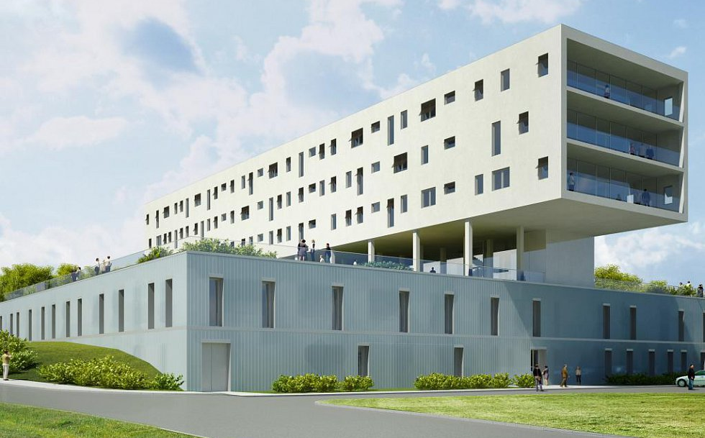
prof. MUDr. Ondřej Topolčan, CSc.
Oddělení Imunochemické Diagnostiky
Fakultní nemocnice Plzeň
Telefon: +420 377 402 948
E-mail: topolcan@fnplzen.cz
Děkuji za pozornost!

